Slide 1
Викторина
для занятия по обучению грамоте детей
подготовительной группы детского сада
Загадки о животных
Викторину подготовила
воспитатель МДОУ №3
г. Уварово Тамбовской области
Волкова Татьяна Сергеевна

Slide 2
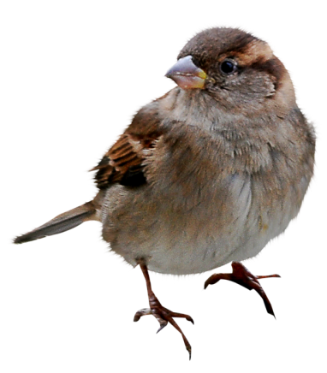
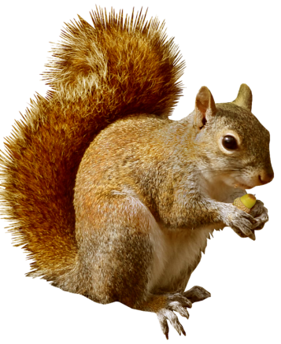
1
2
1
2

Slide 3
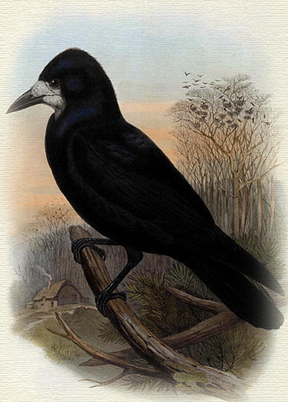
Всех известных птиц черней,
Враг личинок и червей,
В огороде, словно врач,
Ходит важно. Это …

Slide 4
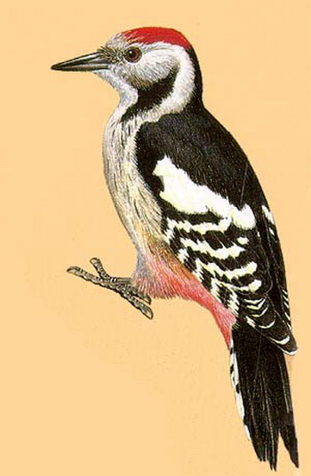
Кто в беретке ярко-красной,
В чёрной курточке атласной?
На меня он не глядит,
Всё стучит, стучит, стучит.

Slide 5
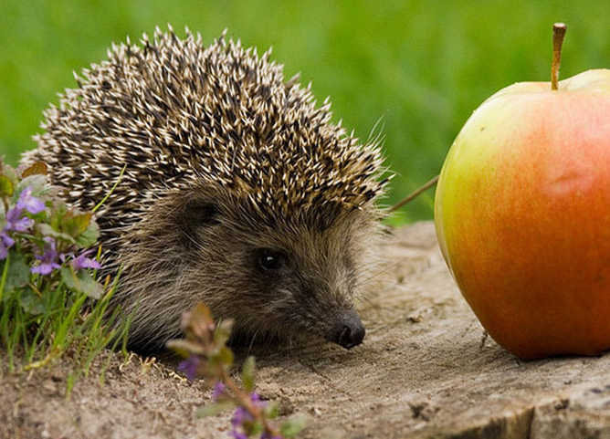
Вот иголки и булавки,
Выползают из-под лавки.
На меня они глядят,
Молока они хотят.

Slide 6
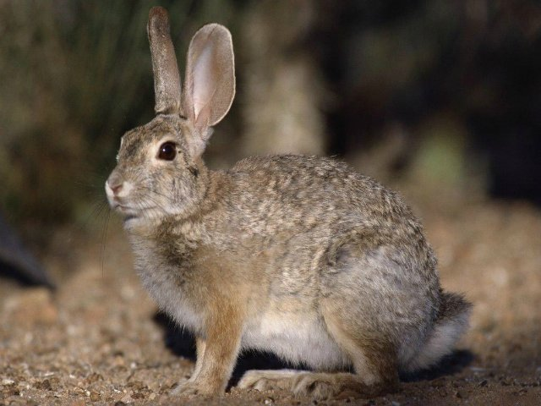
Серый зверёк, через кочки скок!
Лёгкие ножки и хвоста немножко.

Slide 7
Правильный ответ!!!

